Slide 1
Web Service를 통한 스마트폰 알림 Application
25 – 2기 고성민 (P.L)
이한준
천경환
Notes:
발표에 앞서 먼저 시작발표와 프로젝트 명에 사용된 기술 명이 다른 것을 말씀 드리겠습니다. 시작발표에서는 Proxy-Server 라고 지칭하였지만, Proxy-Server 와는 개념의 범위가 많이 벗어난 것으로 고려되어 Proxy-Server 가 아닌 GCM push-Server 로 변경하게 되었습니다. 최종적으로 저희는 GCM push-Server 를 활용하여 원거리 deivce 간의 communication 이 이루어지도록 하는 어플리케이션 개발 프로젝트를 진행하였습니다.

Slide 2
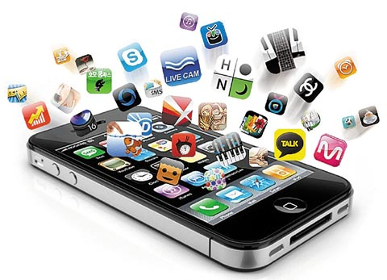
Motive & Purpose
Contents
Scenario
Architecture
Schedule
Q & A

Slide 3
Motive & Purpose

Slide 4
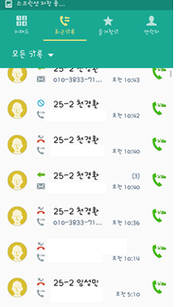
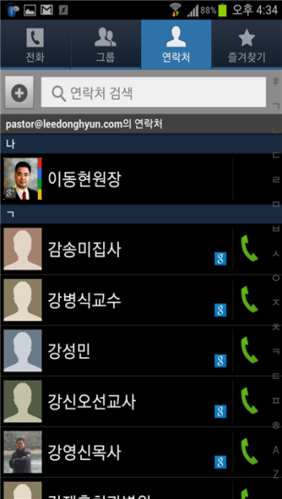

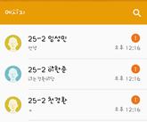
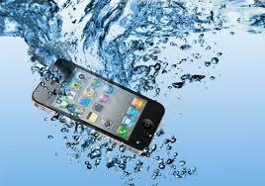
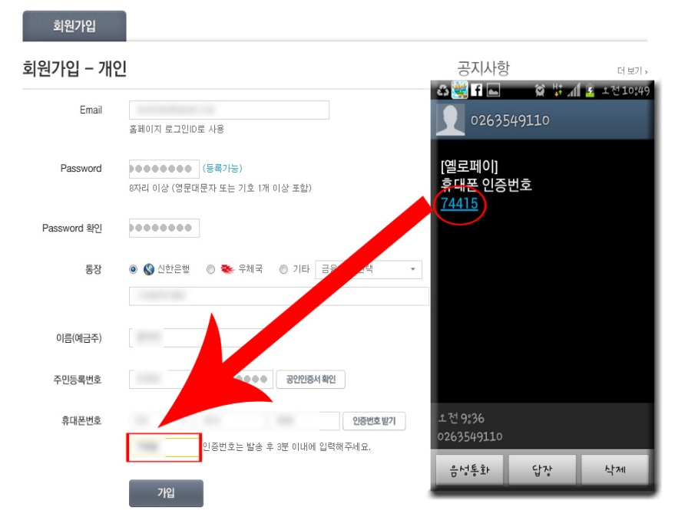
Motive
Notes:
프로젝트 진행을 하게 된 사례로 한가지 들어, 최근 발표자의 사례를 직접 말씀 드리고자 합니다. 저는 불과 한달 전 핸드폰을 물에 빠트린 경험이 있습니다. 결국 핸드폰의 액정이 나가게 되었습니다. 액정을 교체하고자 하니 비용이 만만치 않고 바쁜 일정으로 인해 서비스 센터 방문을 2주간 하지 못한 경험이 있었습니다. 이때 장기간 동안 핸드폰에 전화나 문자 등은 물론 친구들의 휴대폰 번호도 알 방법이 없었습니다. 핸드폰 인증의 경우 문자로 인증번호를 수신하게 되는데, 이러한 인증 절차도 하지 못하였습니다. 이러한 경우에 웹 서비스를 통해서 항시 스마트 폰의 상황을 받아 볼 수 있으면 어떨까 하는 생각을 갖게 되었습니다.

Slide 5
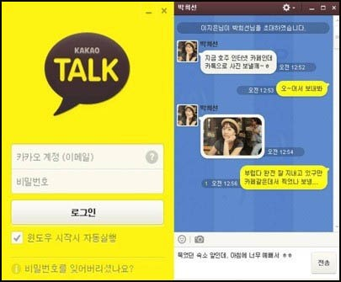
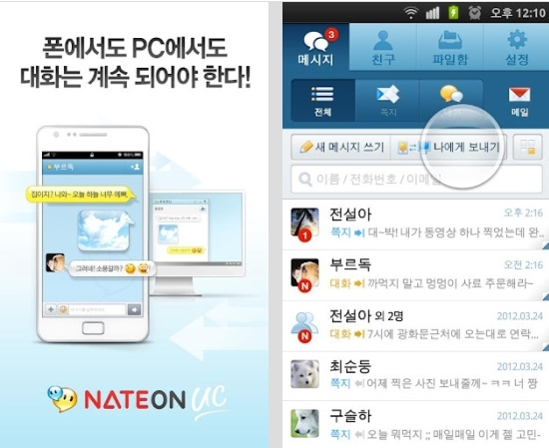
5
Motive
- 유사프로젝트
Notes:
유사 작품으로는 pc 카카오톡과 같이 모바일 메신저가 있습니다. 이러한 모바일 메신저 또한 폰에서의 알림을 PC와 공유하게 됩니다.

Slide 6
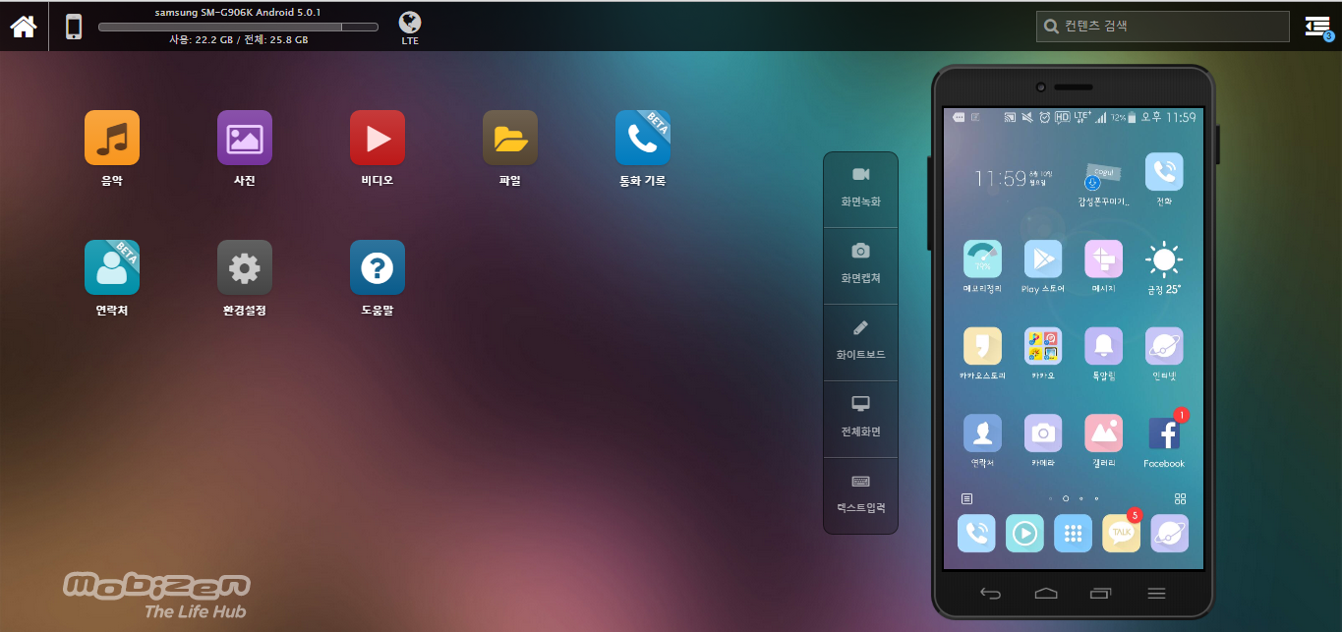
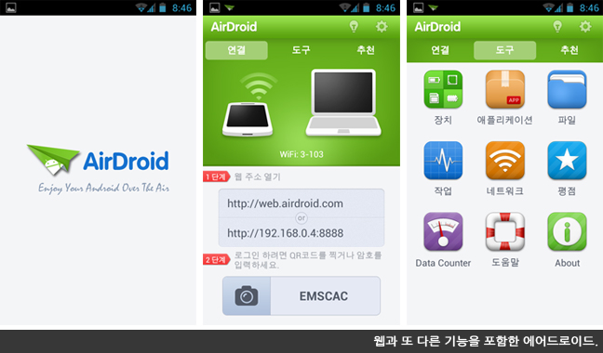
Motive
- 유사프로젝트
Notes:
또한, 유사한 기능을 제공하는 작품으로써, 모바일을 원격제어 하는 모비즌이나 에어드로이드와 같은 작품이 있습니다. 이 작품들의 경우 웹 서비스를 통해서 모바일 화면을 웹에서 제공하여 원격제어 할 수 있도록 한 작품들 입니다.

Slide 7
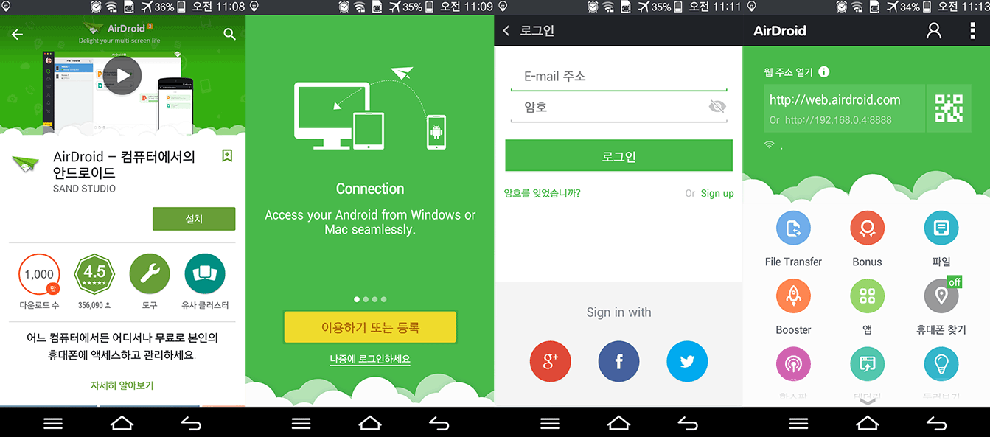
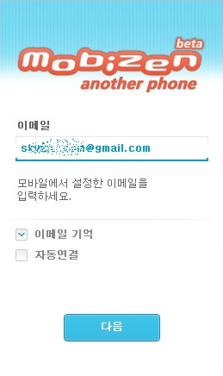
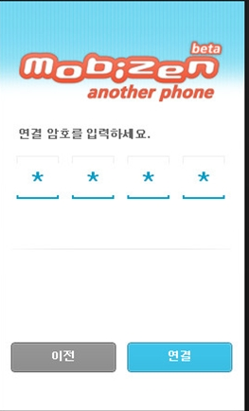
Motive
- 유사프로젝트
Notes:
하지만, 스마트폰에서도 계정으로 로그인을 하여야 하거나, 연결 암호를 받아야만 컨트롤 할 수 있는 부분이 있습니다. 저희 작품의 경우 원거리에 둔 스마트폰을 따로 작업없이 웹에서의 로그인만을 통해서 접근이 가능하지만, 이 작품들에 경우 스마트폰의 작업이 필요하므로 언제든지 접근이 불가능하다는 것을 알 수 있습니다.

Slide 8
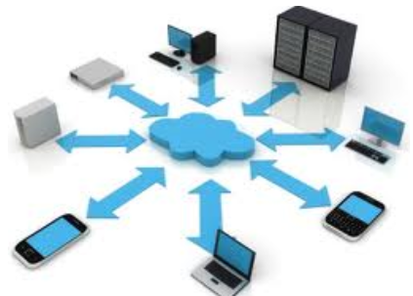
Purpose
웹
스마트폰
Communication
See the phone By Every device !!
Notes:
앞서 말씀 드린 상황들을 고려해 보았을 때, 저희의 프로젝트는 핸드폰의 상황을 웹 서비스로 알림 시스템 형태로 제공하는 것을 모티브로 하였습니다. 따라서, 웹 서비스를 받아 볼 수 있는 모든 Device는 등록된 자신의 기기의 상황을 실시간 알림으로 받아 보도록 하는 것입니다. 또한, 단 방향에 그치지 않고 쌍 방향으로 반대로 웹에서 스마트 폰에 정보를 요청 할 수도 있도록 하므로 써 Device간의 양방향 communication을 지원하도록 하는 것입니다. 간단하게 한 줄 요약으로 ‘see the phone by every device ‘ 라고 할 수 있겠습니다.

Slide 9
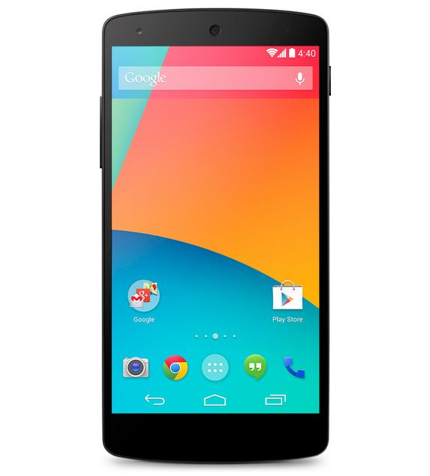
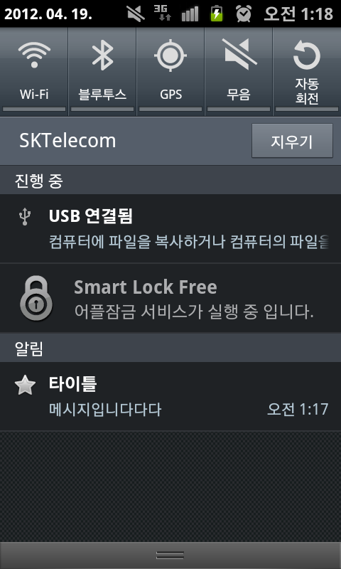






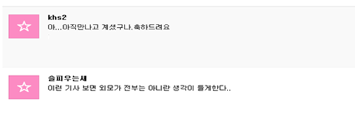
Purpose
마이 페이지
로그인 / 로그아웃
실시간
새 메시지가 도착하였습니다. 1분 전
실시간 알림
부재중 전화 – 삼성 멤버십 5분 전
어플리케이션이 동작 중입니다.
새 메시지가 도착하였습니다. 10분 전
이전 알림
Background
Notes:
결과적으로 저희의 개발 목표는 스마트폰에 따로 해줘야 하는 작업 없이, 웹을 동작하는 모든 Device에서 스마트폰의 상황을 실시간으로 웹 서비스로 제공하고자 하였습니다.

Slide 10

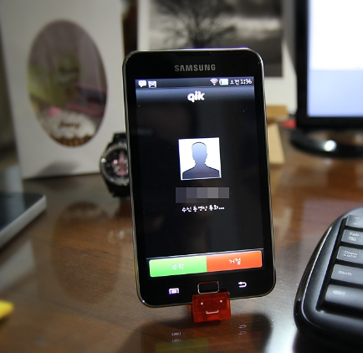
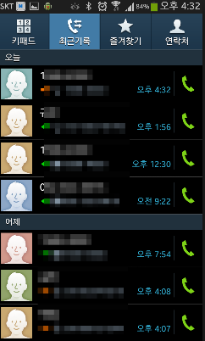
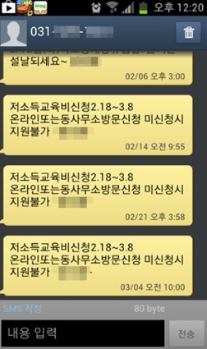

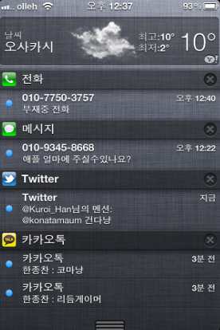
Purpose
전화 수신
전화 기록
문자 서비스
실시간
Push 알림
Notes:
이와 같이, 스마트폰의 전화수신, 전화기록, 문자, 실시간 Push알림을 웹 서비스를 통해 제공받을 수 있게 됩니다.

Slide 11
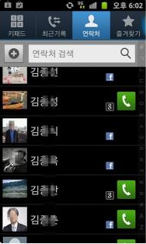
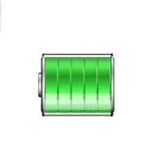
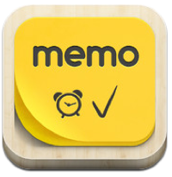
Purpose
전화번호부
배터리
기타 정보
Notes:
또한, 이는 앞서 말씀 드렸듯이 단방향에만 그치지 않고 웹을 통해서 스마트폰에 주소록, 배터리잔량 등을 얻어 낼 수 있도록 하고자 합니다.

Slide 12
Scenario

Slide 13
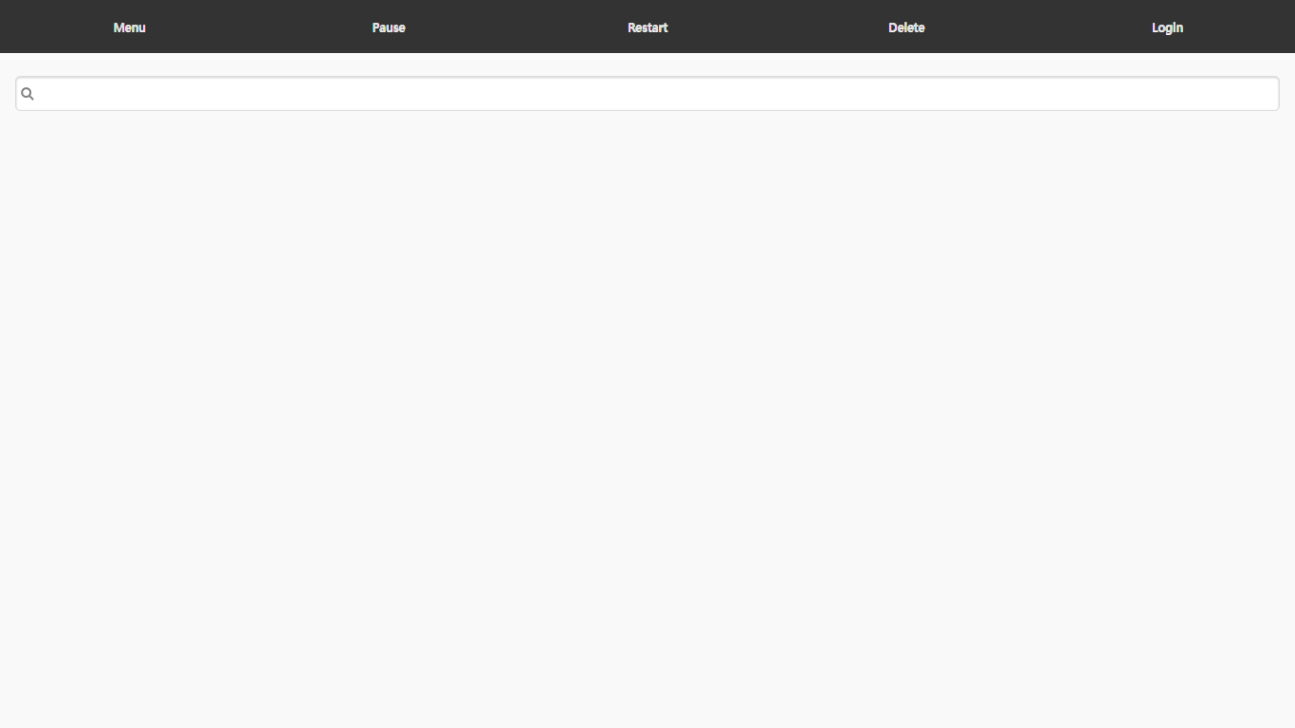
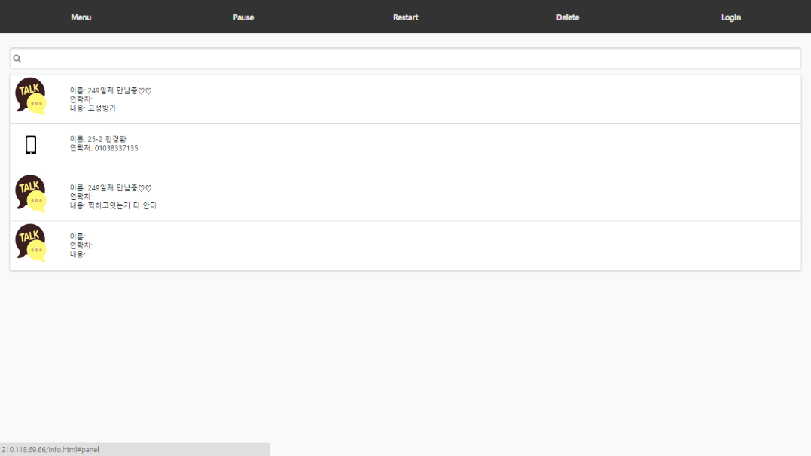
시연 Scenario
기본 UI

Slide 14
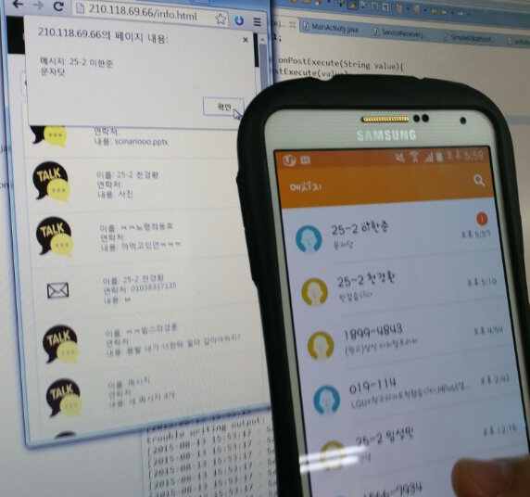
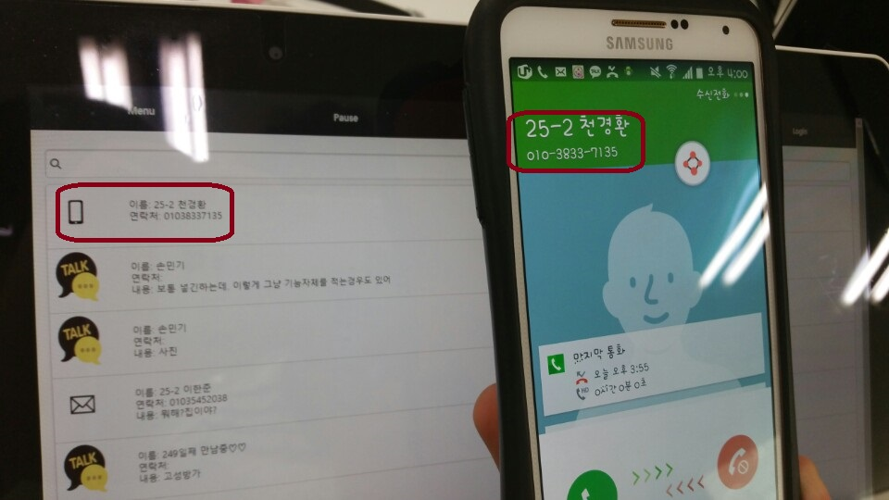
시연 Scenario
문자 알림
전화 알림

Slide 15
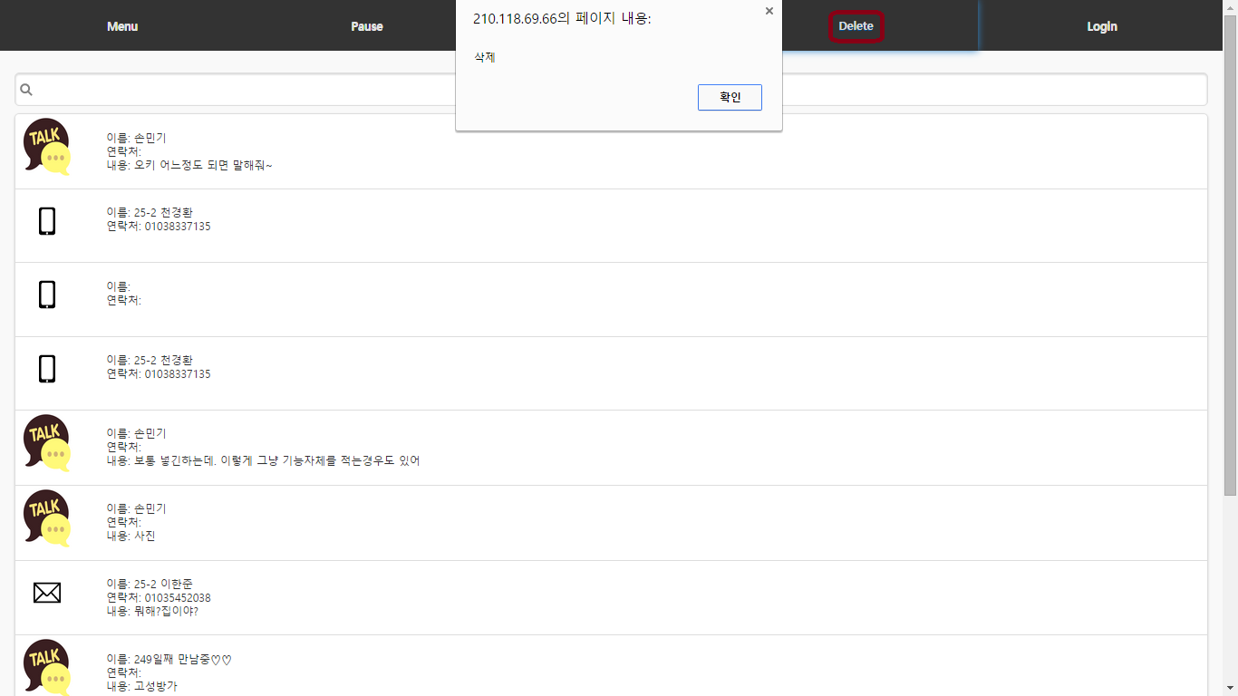
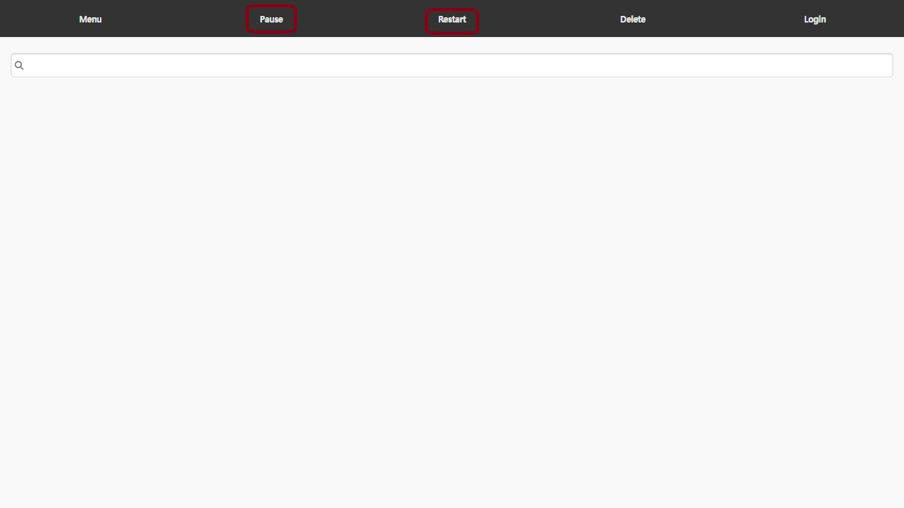
시연 Scenario
원하는 경우 DB 삭제
알림 중단 및 다시 시작
Notes:
db에는 지속적으로 쌓인다.
다시 시작하면 쌓였던 내용들이 전부 웹 서비스로 제공된다.

Slide 16
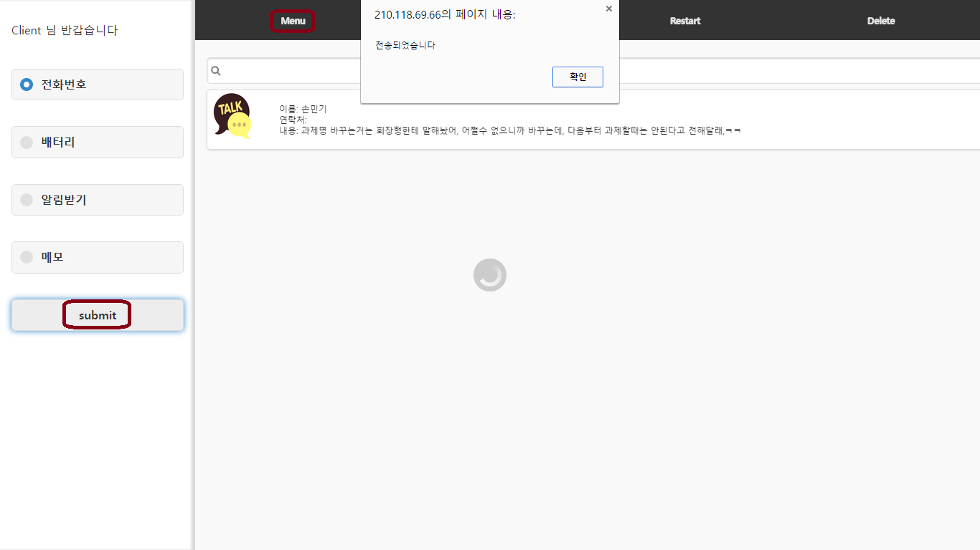
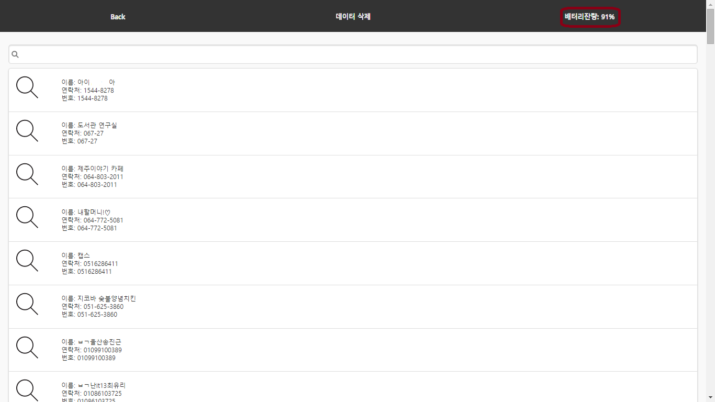
시연 Scenario
Web → Phone
정보 요청
해당 정보 제공

Slide 17
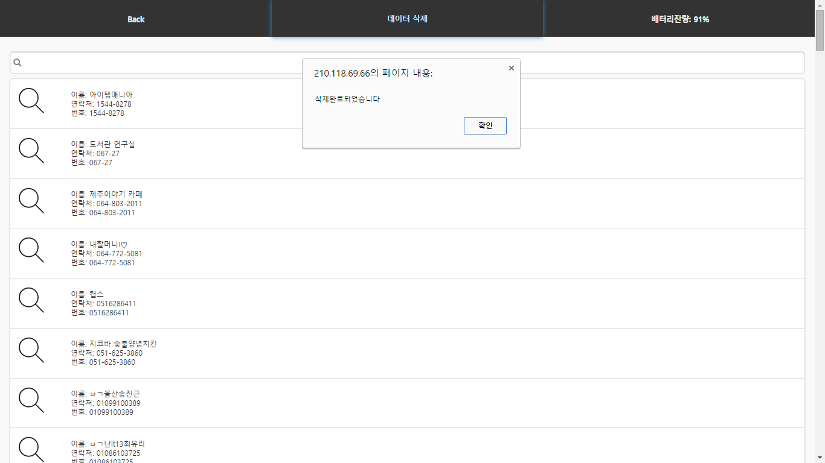
시연 Scenario
원하는 경우
요청 정보 DB삭제

Slide 18
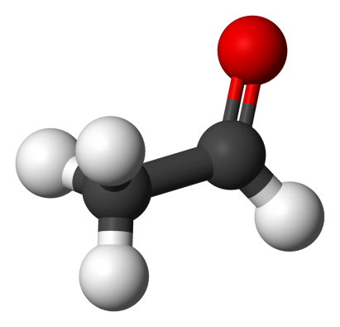
Architecture

Slide 19
Architecture
- System Architecture
Web
Server
Android Application
E
MySQL
Http Post
Ajax
PHP
PHP
User Database
User ID
+
Device Number
Event
Xml Parser
Service
Xml Parsing
GCM
Reciver
reg_insert php
Notification
send_message php
Notes:
마지막으로 시스템 구조를 간략하게 정리하였습니다. Web에서는 ajax와 xml-parser로 계속해서 php를 통해 server와 통신을 하고, android application은 backgound 상에서 boardcastreciver 방식으로 이벤트를 받을 준비를 하게 되며 이벤트가 발생하면 http post방식으로 server와 통신을 하게 됩니다. Server는 중간에서 web과 android application 통신을 중계하게 되는 구조로 이루어져 있습니다.

Slide 20
Architecture
- android → web : 전화 및 문자 알림
BroadcastReceiver
Event
ServiceReceiver
onReceive
Server
Action_call
Action_SMS
Http Post
TelephonyManager
SmsMessage
PHP
Database
Web
조회
Ajax
Notes:
먼저 스마트폰에 전화 수신및 문자가 온 경우 입니다. 안드로이드에서는 BroadcastReceiver 를 통해서 계속해서 Event를 처리할 준비를 Background 상에서 하게 됩니다.
그리고 Event 가 왔을때, 해당 이벤트를 받아서 Action이 call 인지 sms 인지 최초 확인을 하게되어 그에 맞는 정보를 획득합니다. 그 후 Http Post 방식을 통해 php를 거쳐 Server db에 입력하게 되며,
Web은 Ajax 를 이용하여 5초에 한번씩 dababase에 접근하게 됩니다. 이로써 전화 및 문자 알림을 웹에서 확인해 볼 수 있게 됩니다.

Slide 21
Architecture
- android → web : Push 알림
Server
실행
isContainedInAccessbility
Database
Event
Http Post
register Receiver
PHP
조회
BroadcastReceiver
NotificationListenerService
Web
MyReceiver
Ajax
Notes:
다음은 Push 알림을 처리하는 부분입니다. 최초 어플리케이션을 실행하게 되면, 자신이 알림을 받고자 원하는 application을 체크하게 됩니다. 이 후 NotificationListnerService 수신 할 준비를 하게 되고 이는 BroadcaseReceiver로 항상 받을 준비를 하고 있게 됩니다. 이때, 이벤트가 들어오게 되면, NotificationListnerService를 통해서 event에 대한 데이터를 가공하게 됩니다. 그 다음에 앞서 동일하게 Http Post 방식으로 DB에 임시 저장하게 되면, Web은 5초마다 실시간 조회를 하여 웹 상으로 서비스를 제공하게 됩니다.

Slide 22
Architecture
- web → android : 주소록. 배터리. 알림 받기
Web
Device Number
Server
Push PHP
Google Cloud Messaging
1. address
2. battery
3. exe
Request
Respone
Push
PHP
Http Post
Android Application
onMessage
요청 정보에 맞게
반환하여 전송
Address Infomation
Battery Infomation
PendingIntent.getActivity()
mBatInfoReceiver
Notes:
이번은 반대 방향입니다. Web에서 스마트폰에 정보를 요청하는 부분입니다. 이때 device에 접근하기 위해 device number를 사용하게 되었는데, Google Cloud Messaging 방식을 이용하였습니다. 따라서, 여기서 서버는 해당 Device에 Push-Server 로써의 역할을 하게 됩니다. 최초 web에서 전화번호부를 요청하였다면, 이는 1번인 address 명령을 서버로 request하게 됩니다. 이는 push php를 통해서 gcm에 전송되고 gcm에서는 해당 device에게 push를 하게 되고, push를 받은 device는 onmessage에서 meassage를 받게 되고, 1번을 요청하였기떄문에 주소록 정보를 server db에 http post 방식으로 올리게되고, web은 db정보를 웹 서비스로 제공하게 됩니다.

Slide 23
Schedule

Slide 24
Schedule
 |  | 1일차 |  | 2일차 |  | 3일차
Web
Server | Google Cloud Messaging push - Server Design
 | Raspberry-Pi configuration
Android | Lifecycle
 | telephone information
 | NotificationListener
 | Server Post & Get
DB | Database design
전원 | 오류 수정
인원
고성민
이한준
천경환
공 통

Slide 25
시연

Slide 26
감사합니다 . Thank You .

Slide 27
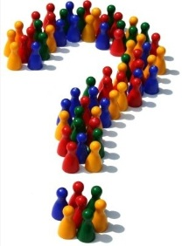
Q & A

